Slide 1






Chào mừng các em đến với
tiết Tự nhiên và Xã hội
Notes:
luongtran8495@gmail.com

Slide 2
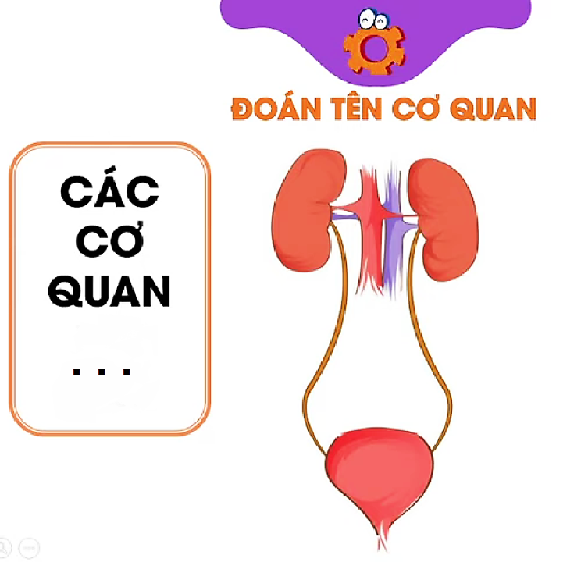

Slide 3
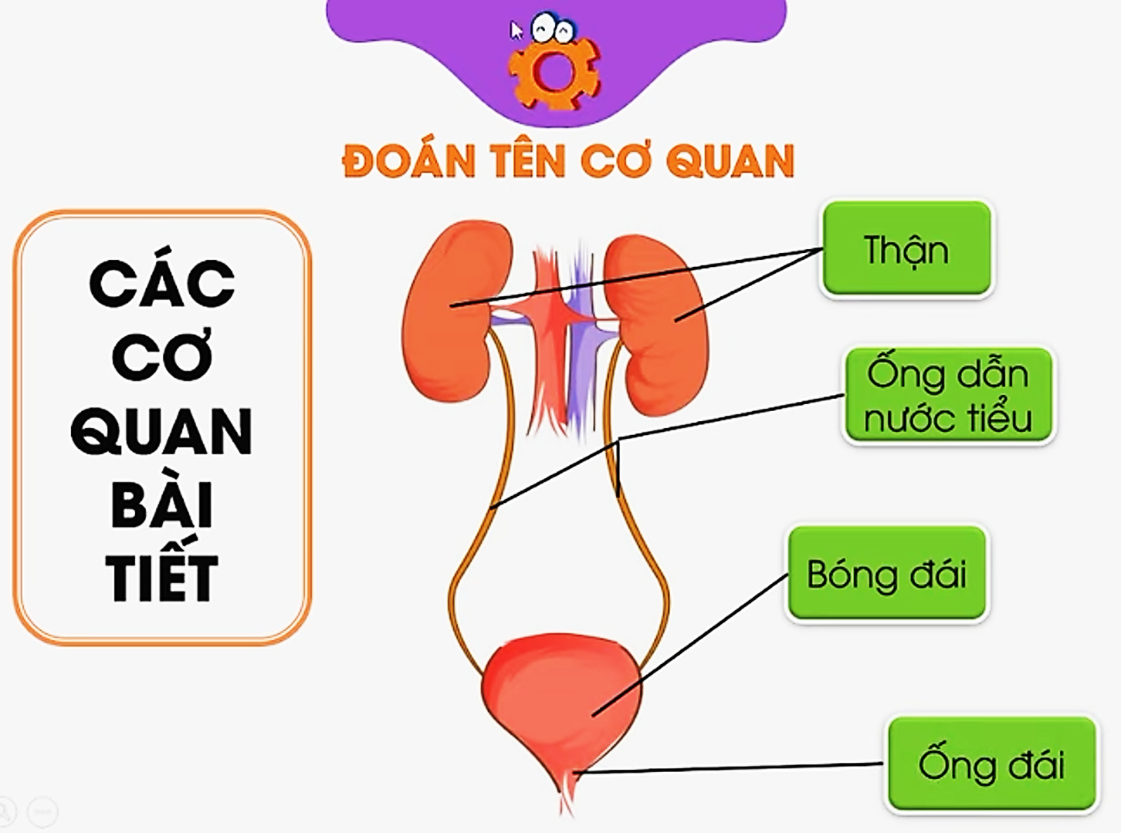

Slide 4
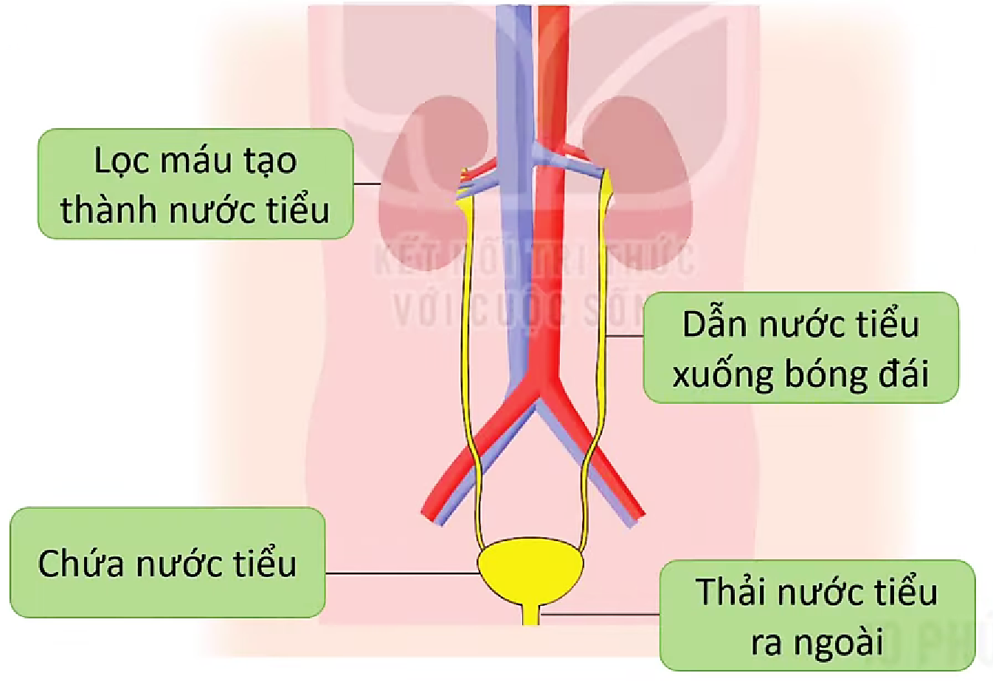

Slide 5
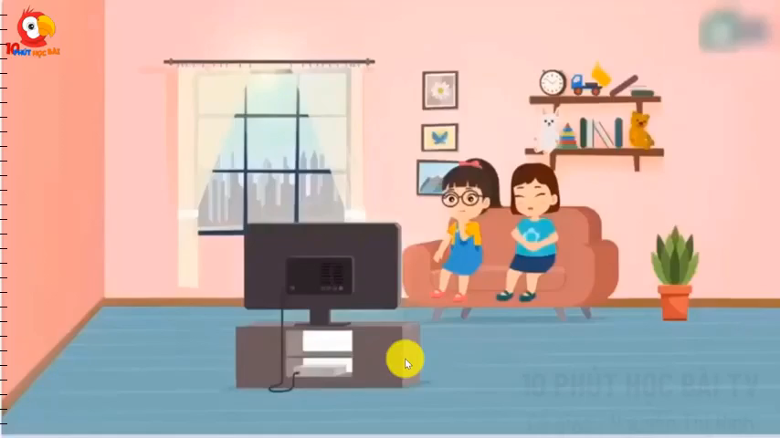

Slide 6


Slide 7
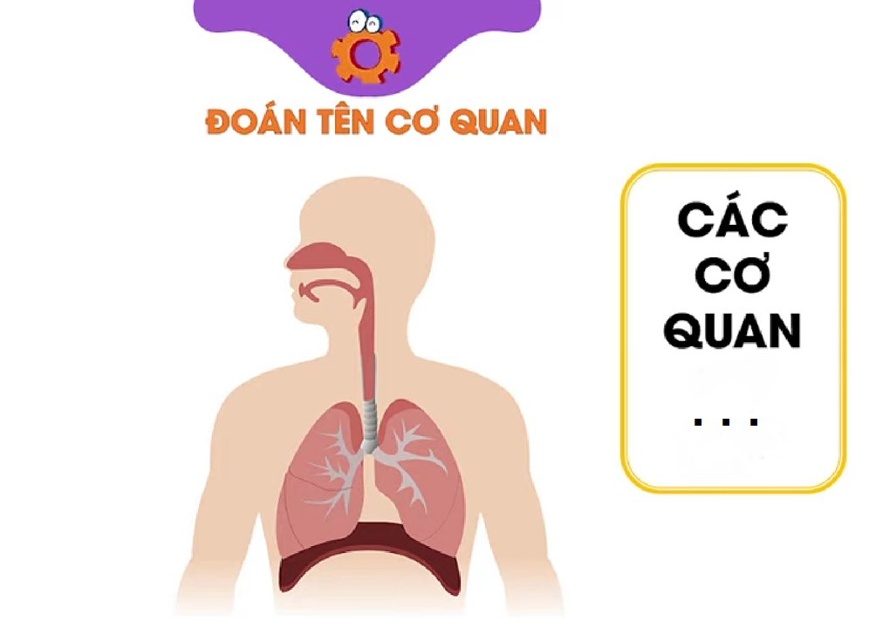

Slide 8
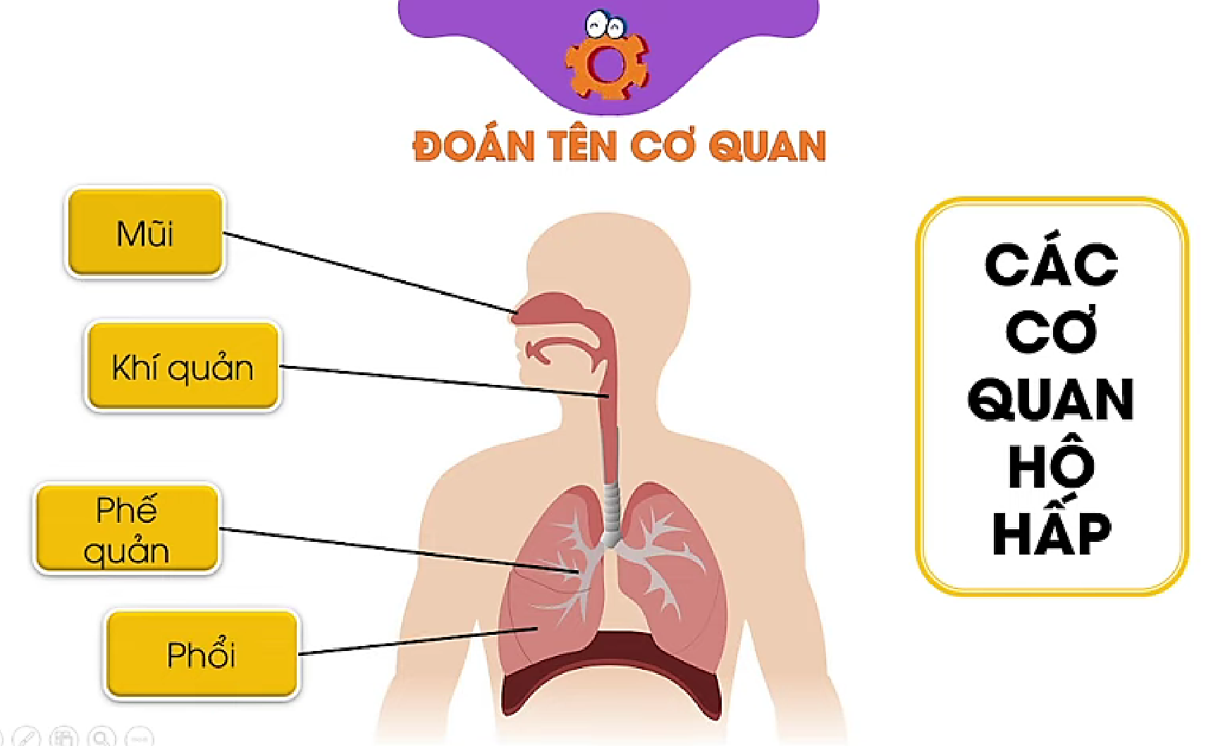

Slide 9
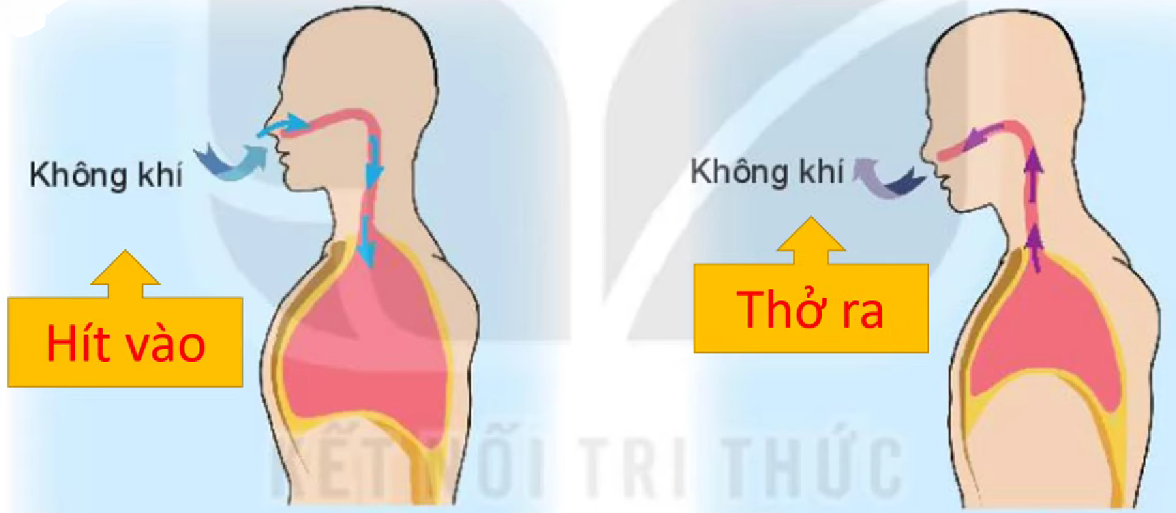

Slide 10
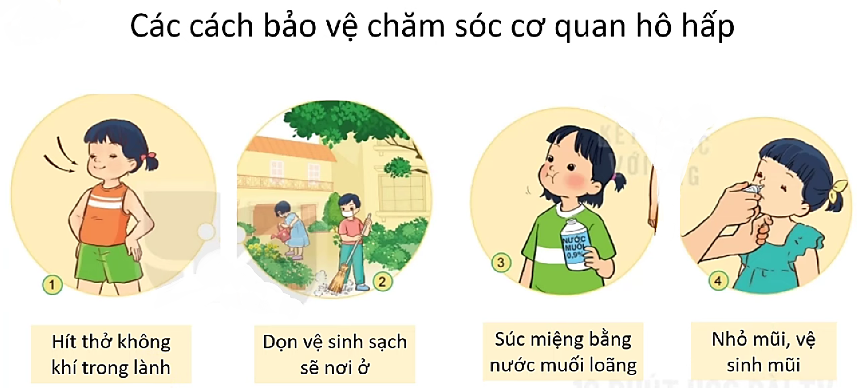

Slide 11
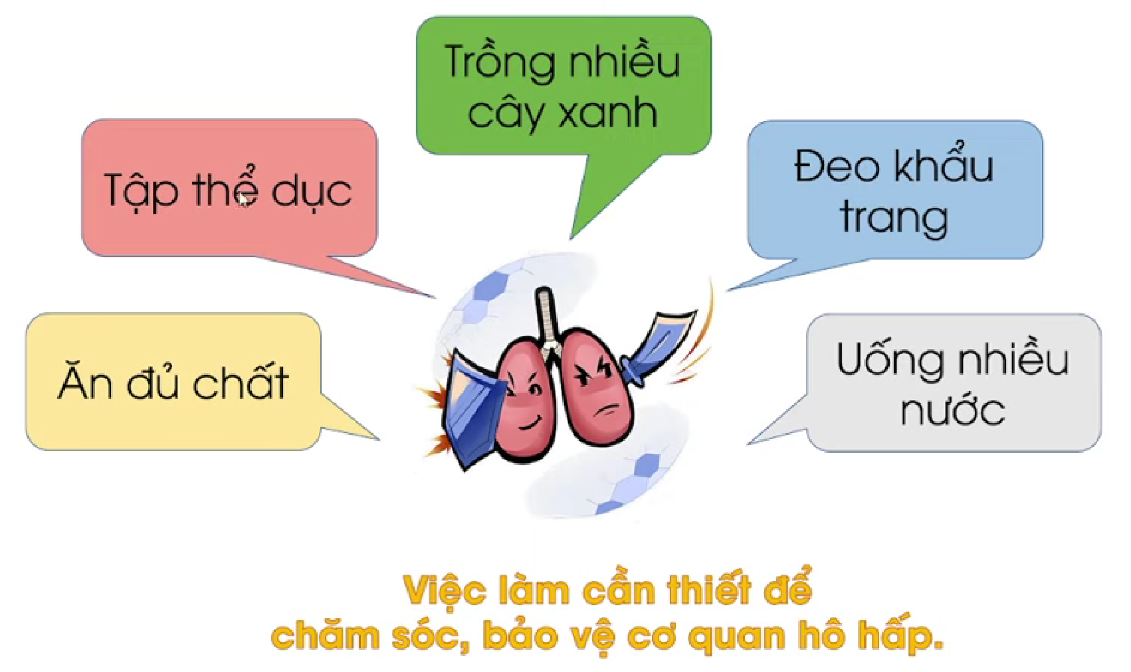

Slide 12
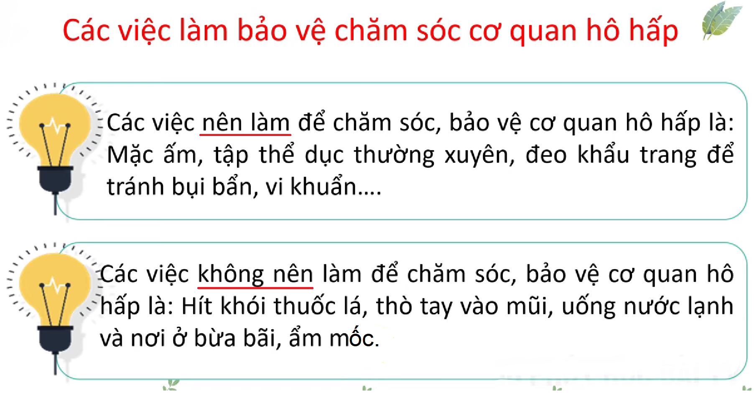

Slide 13
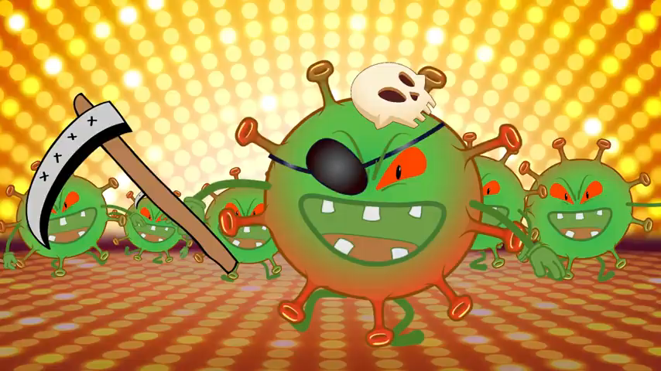

Slide 14

Hoạt động vận dụng

Slide 15
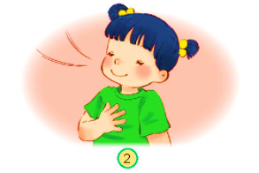
1. Thực hiện các hoạt động sau:
Đặt tay lên ngực, theo dõi nhịp thở trong 1 phút.
Nhịp thở của em trong 1 phút khoảng 25 lần đến 30 lần.

Slide 16
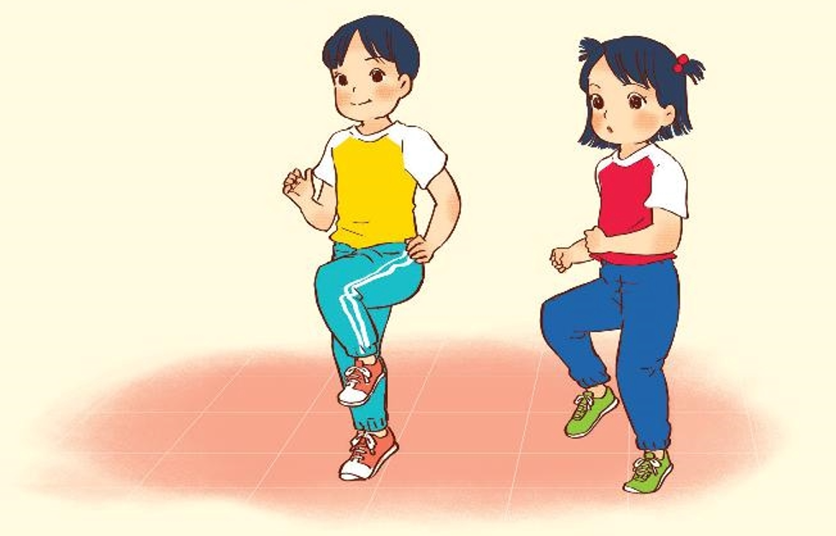
1. Thực hiện các hoạt động sau:
Hãy chạy hoặc nhảy tại chỗ trong 1 phút, sau đó theo dõi nhịp thở.

Slide 17
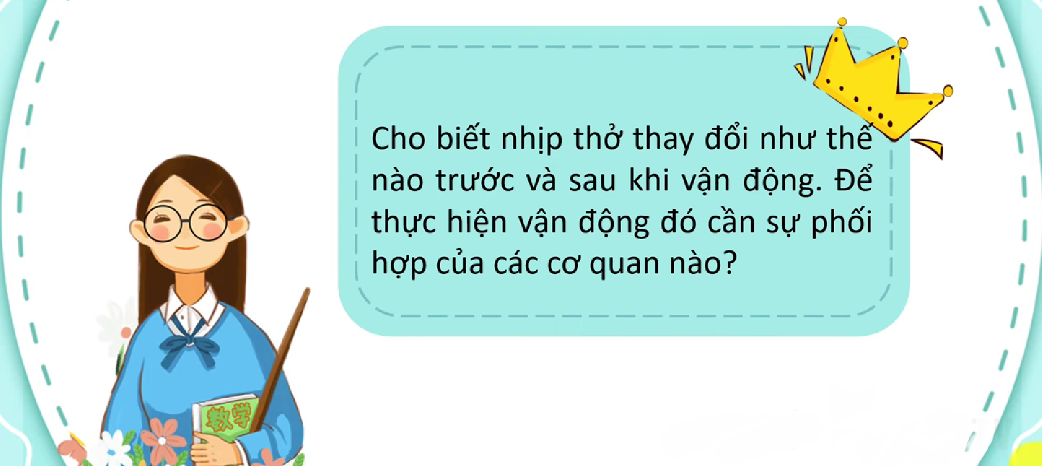

Slide 18
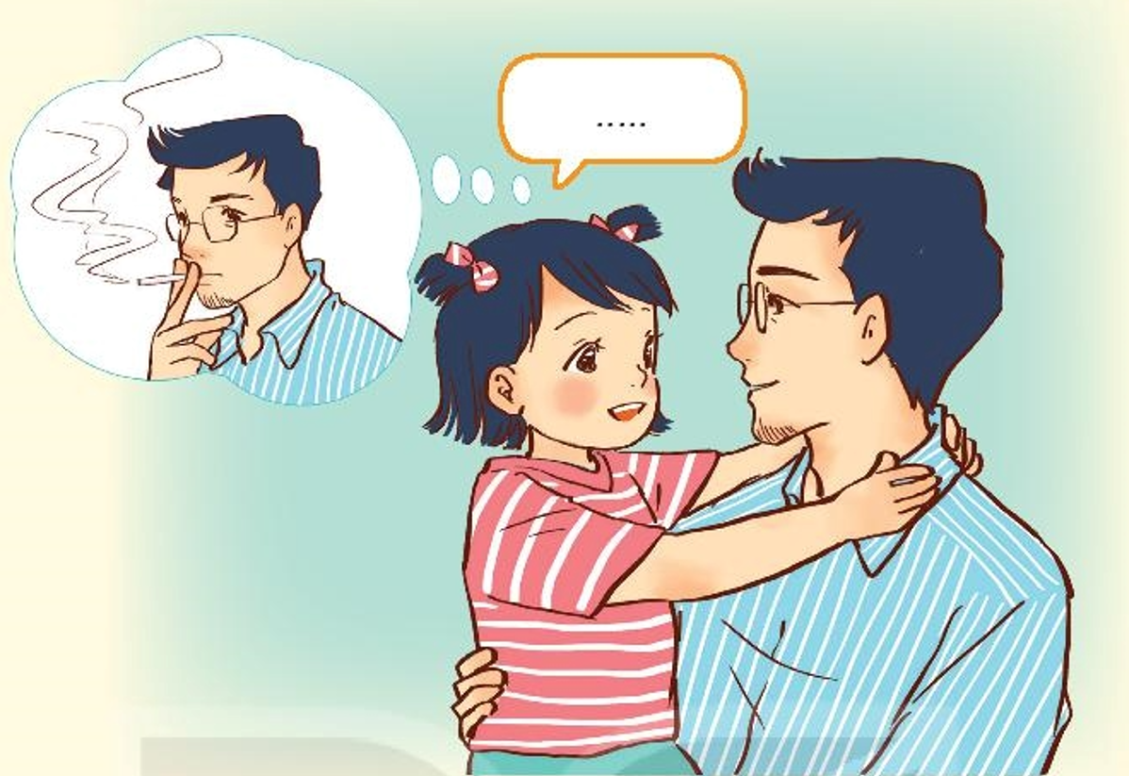
2. Em sẽ nói và làm gì để khuyên người thân bỏ hút thuốc lá?
Bố ơi, bố đừng hút thuốc lá nữa nhé! Bố hút thuốc sẽ làm tổn thương đến cơ quan hô hấp, nhất là phổi đấy. Khi mẹ và con hít phải khói thuốc thì cũng bị ảnh hưởng xấu nữa bố ạ. Con tin là bố sẽ bỏ được thuốc lá thôi.

Slide 19
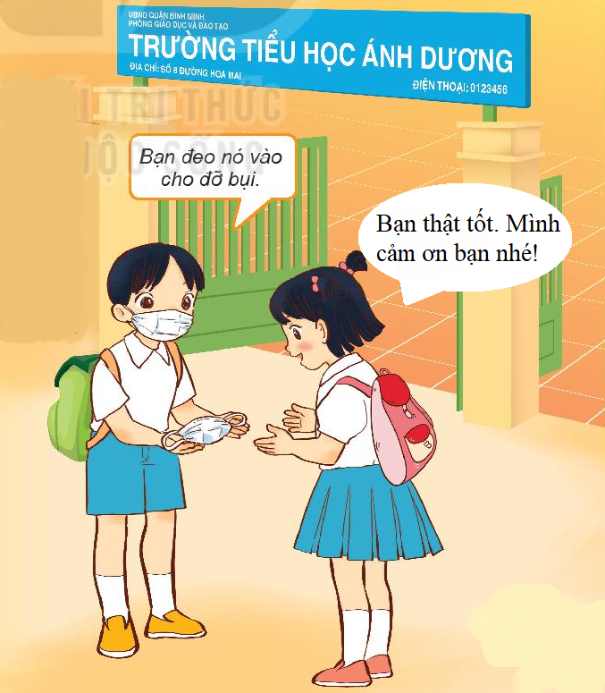
Tổng kết
Quan sát tranh:
Bạn Minh đang làm gì và nói gì với bạn Hoa?
Minh đưa khẩu trang cho Hoa và nói : Bạn đeo khẩu trang vào cho đỡ bụi.
Minh đã biết nhắc nhở Hoa đeo khẩu trang vào để bảo vệ cơ quan hô hấp rồi đấy.

Slide 20

Tổng kết
Chỉ, nói được tên các bộ phận chính của cơ quan vận động, hô hấp và bài tiết nước tiểu. Nêu được chức năng của chúng ở mức độ đơn giản.
Thực hiện được các việc làm để chăm sóc, bảo vệ cơ quan vận động, hô hấp và bài tiết nước tiểu.
Ở nhà em hãy nhắc nhở và cùng người thân thực hiện tốt nhé!

